Slide 1

Progetto YesWeKAN
Francesco Cardia Matteo Chiesa Giovanni Zedda
Università degli Studi di Cagliari - IADA - 2024

Slide 2
I nostri obiettivi
Esplorare l’architettura e il principio matematico che sta dietro il funzionamento delle reti di Kolmogorov-Arnold (KAN)
Confrontare le KAN con i modelli di Machine Learning allo stato dell’arte per scoprire i vantaggi che possono essere introdotti dal nuovo approccio.
Questi approcci potranno essere sostituiti?
Utilizzare le KAN in un campo di applicazione sensibile come quello medico per sfruttarne le potenzialità in termini di spiegabilità e trasparenza algoritmica

Slide 3
Perché questo progetto?
Verificare che i principi esposti nel paper che introduce le KAN riguardo alla spiegabilità algoritmica e alla scalabilità abbiano riscontro su un caso d’uso reale

Slide 4
Applicazioni del progetto
Il nostro task consiste nello stimare la durata in giorni del ricovero ospedaliero di un paziente avendo alcuni dati relativi al suo stato di salute e al ricovero
Fornire un sistema di supporto decisionale al personale addetto alla gestione logistica dei posti letto nelle strutture ospedaliere
Fornire al paziente una stima trasparente sulla durata della sua permanenza nella struttura

Slide 5
Il nostro dataset
Il dataset che abbiamo scelto per il nostro task è Length Of Stay di Microsoft, contiene 100.000 records, ognuno dei quali è relativo al ricovero ospedaliero di un paziente.
Gli attributi considerati sono in parte relativi all'identità del paziente, e in parte alla sua condizione clinica e sanitaria.

Slide 6
Il nostro dataset
Il dataset è di tipo tabellare, in formato CSV
Features
27 attributi numerici e categorici
Alcuni attributi sono stati modificati o codificati (date, codici)
Tutti i valori sono stati normalizzati in [0,1]
Labels
Un numero intero, il numero di giorni
Qualità dei dati
Nessun valore manKANte
Alcuni attributi bilanciati, altri no
Labels sbilanciate verso valori bassi

Slide 7
Kolmogorov-Arnold Networks Ziming Liu et al.
Le KAN sono state proposte come alternative all’architettura MLP vediamo le differenze principali
MLP
Teorema Universale di Rappresentazione
Non linearità introdotta da funzioni di attivazione sui nodi
A ogni layer corrisponde una matrice di pesi
KAN
Teorema di Kolmogorov-Arnold
Composizione di funzioni non lineari parametrizzate chiamate spline
A ogni layer corrisponde una matrice di spline

Slide 8
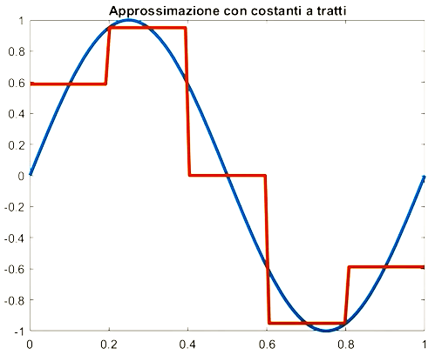
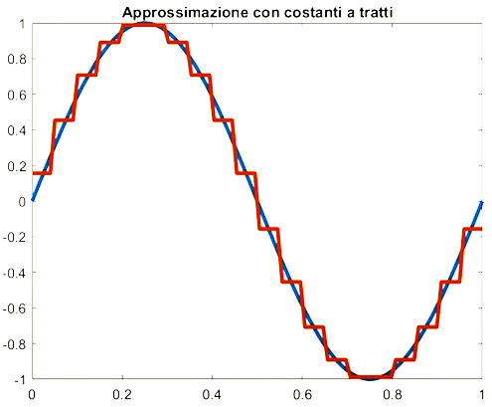
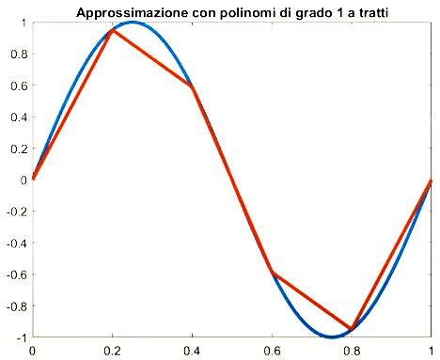
Le splines

Slide 9
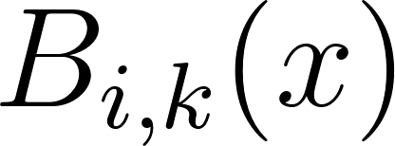

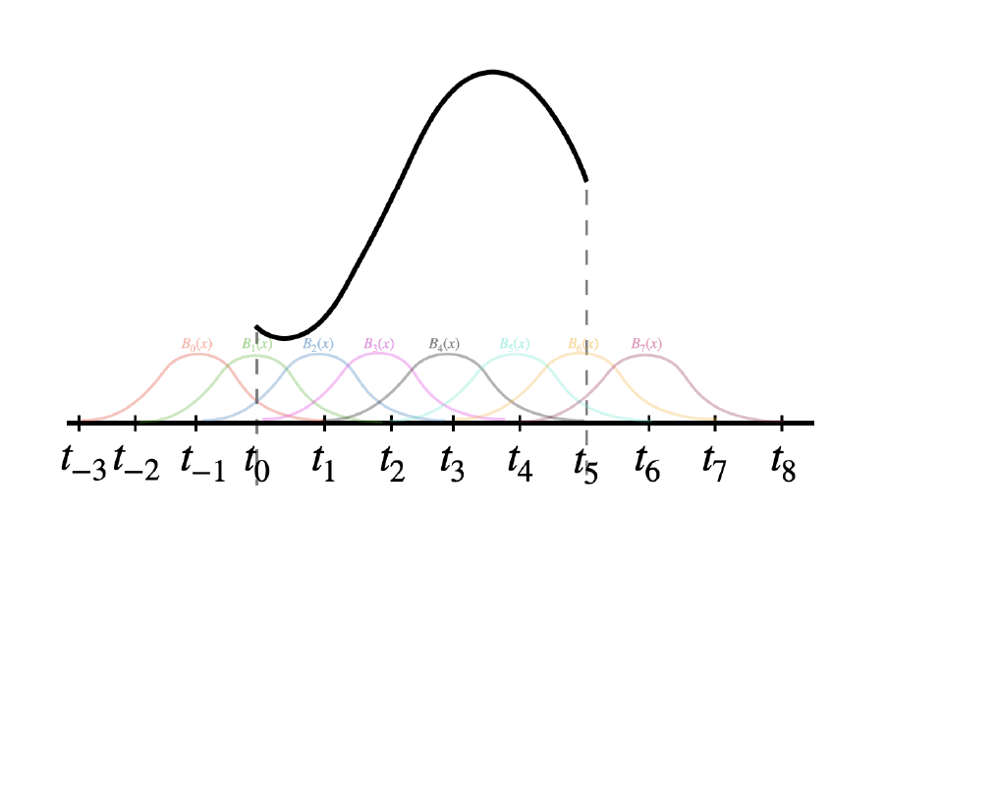
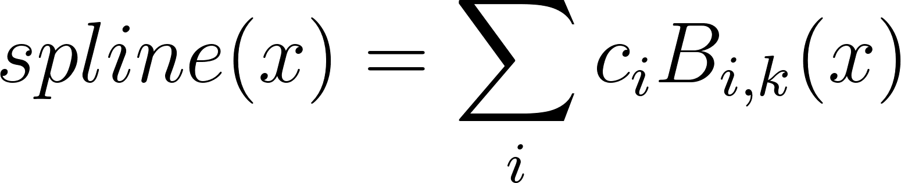
Le splines
Una spline è una combinazione di funzioni elementari : grado della funzione

Slide 10
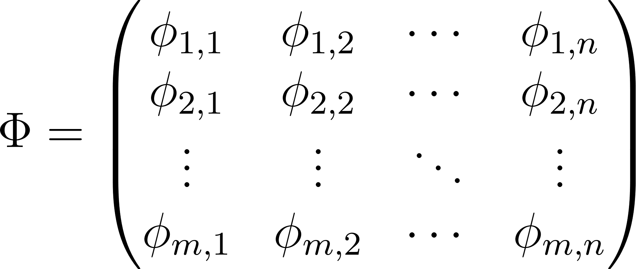
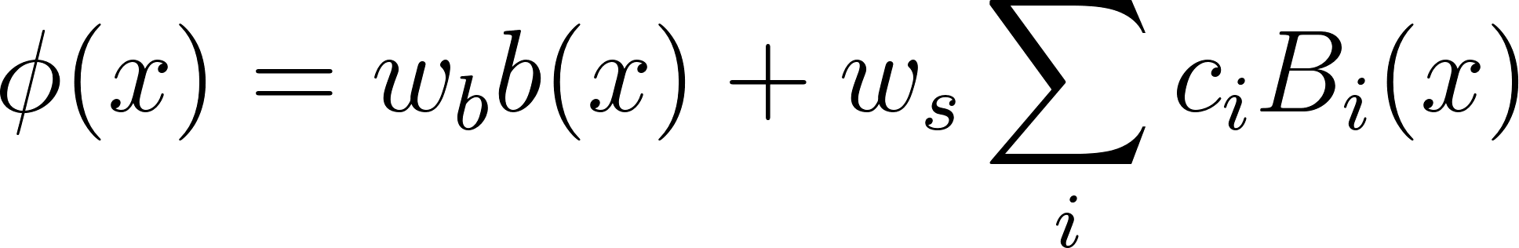
Il livello DenseKAN
Un livello DenseKAN può essere rappresentato come una matrice di funzioni
Parametri addestrabili

Slide 11
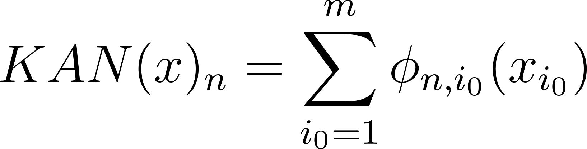

Il forward-pass
Le KAN, come le reti MLP effettuano la propagazione in avanti per effettuare le predizioni.
L’ n-esima unità in output della rete (nel nostro caso solo un output) è data da:
Con un input di dimensione

Slide 12
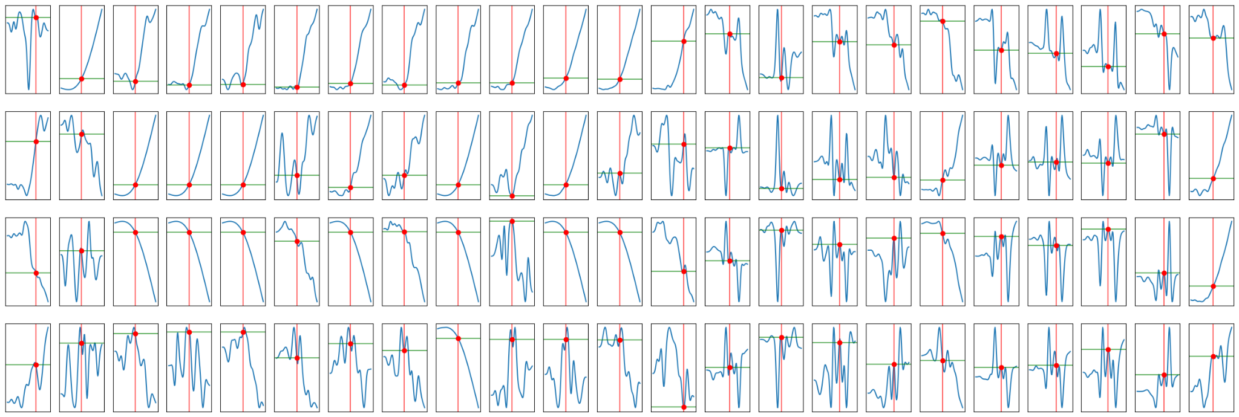
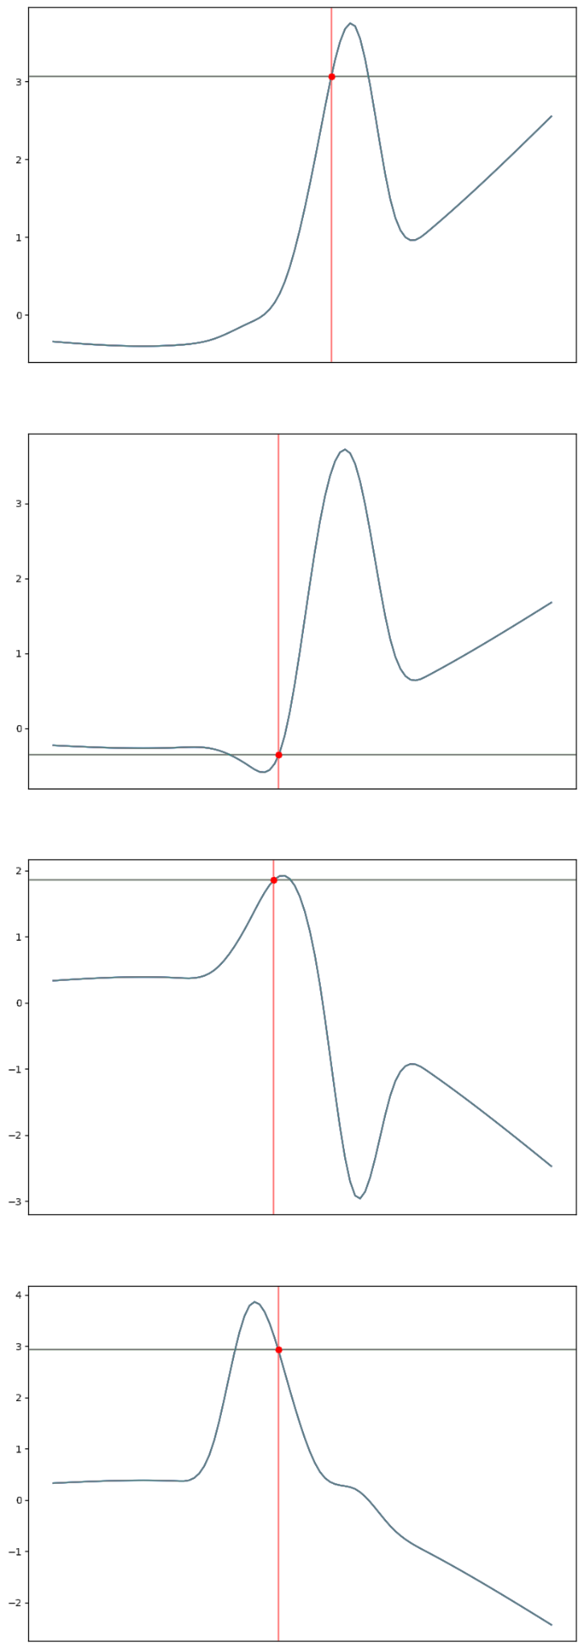

Il forward-pass
4.20
(25, 4)
(4, 1)
(1, 1)

Slide 13
L’implementazione
Definizione livelli DenseKAN
Definizione dei modelli
Definizione delle metriche e dei grafici
Definizione degli approcci di spiegabilità

Slide 14
Il piano sperimentale
Tuning degli iperparametri
Addestramento dei modelli
Confronto delle prestazioni e dell’equità
Analisi della trasparenza algoritmica

Slide 15
Modelli a confronto
Modello | Struttura | N parametri | Tempi
KAN | 16 – 6 – 4 – 1 | ~ 11.000 | 13 minuti
MLP | 156 – 164 – 20 – 12 – 1 | ~ 33.000 | 2 minuti
KAN-MLP | 8DK – 16D – 1DK | ~ 5.000 | 7 minuti
Decision Tree Regressor | - | - | 1 secondo
Random Forest Regressor | 250 Trees | - | 2 minuti
Voting Regressor | Tree – Bayesian – Linear | - | 1 secondo

Slide 16
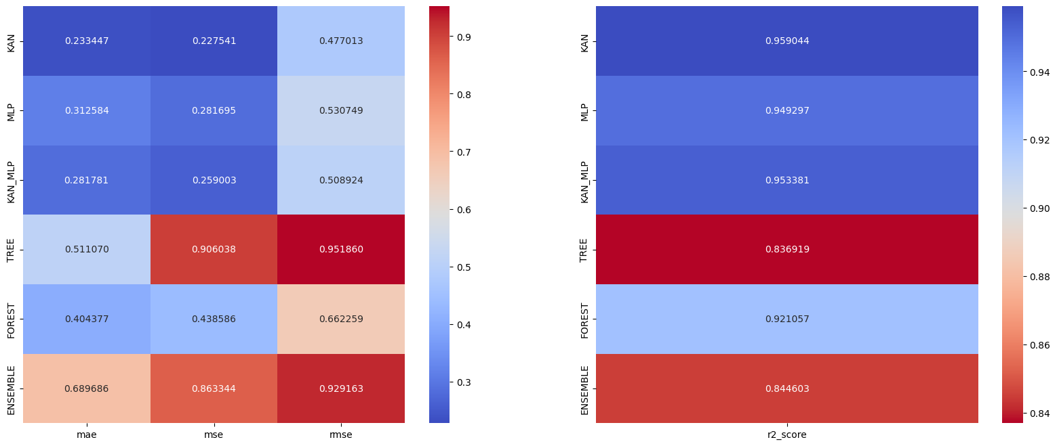
I risultati - Prestazioni

Slide 17
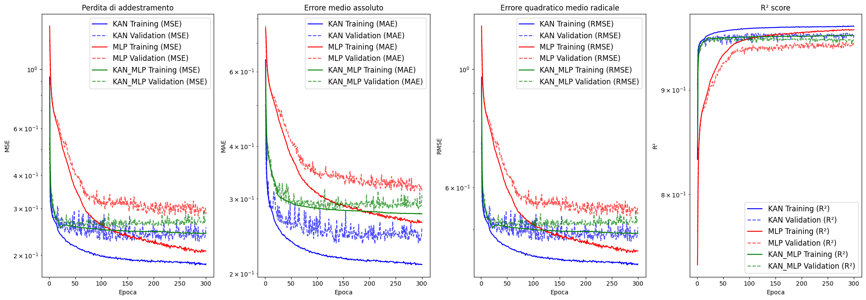
I risultati - Prestazioni

Slide 18
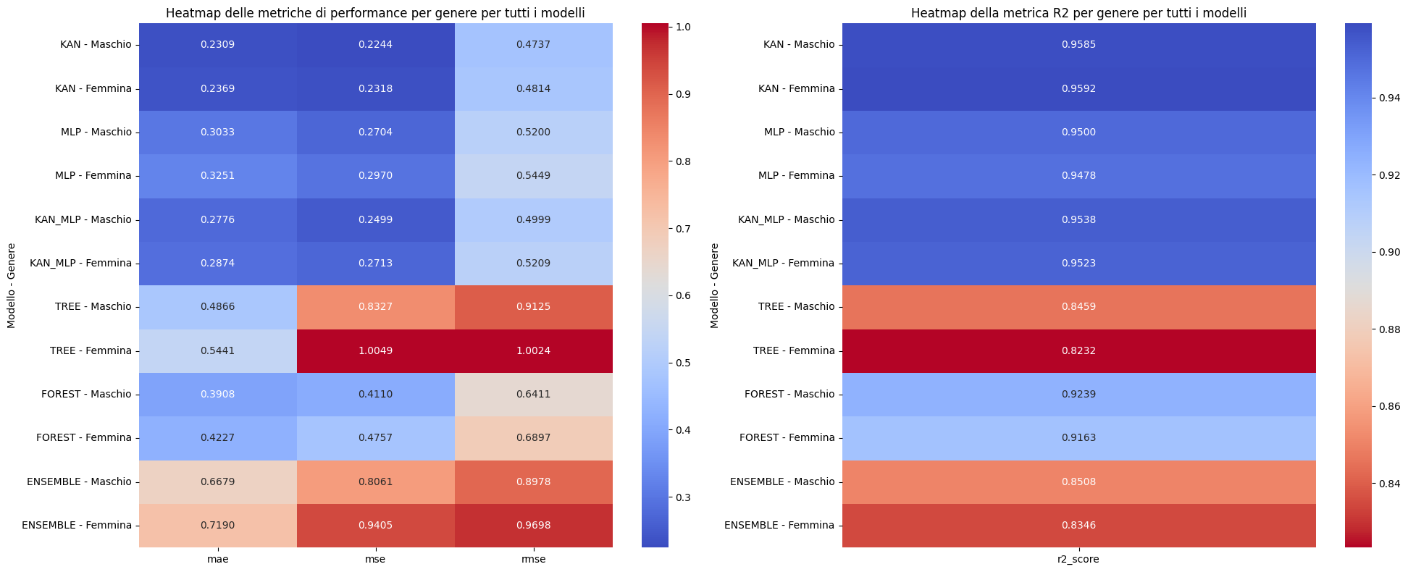
I risultati - Equità algoritmica

Slide 19
La trasparenza algoritmica
Feature Importance
LIME (Local Interpretable Model-agnostic Explanations)
Grafo di rappresentazione dei livelli

Slide 20
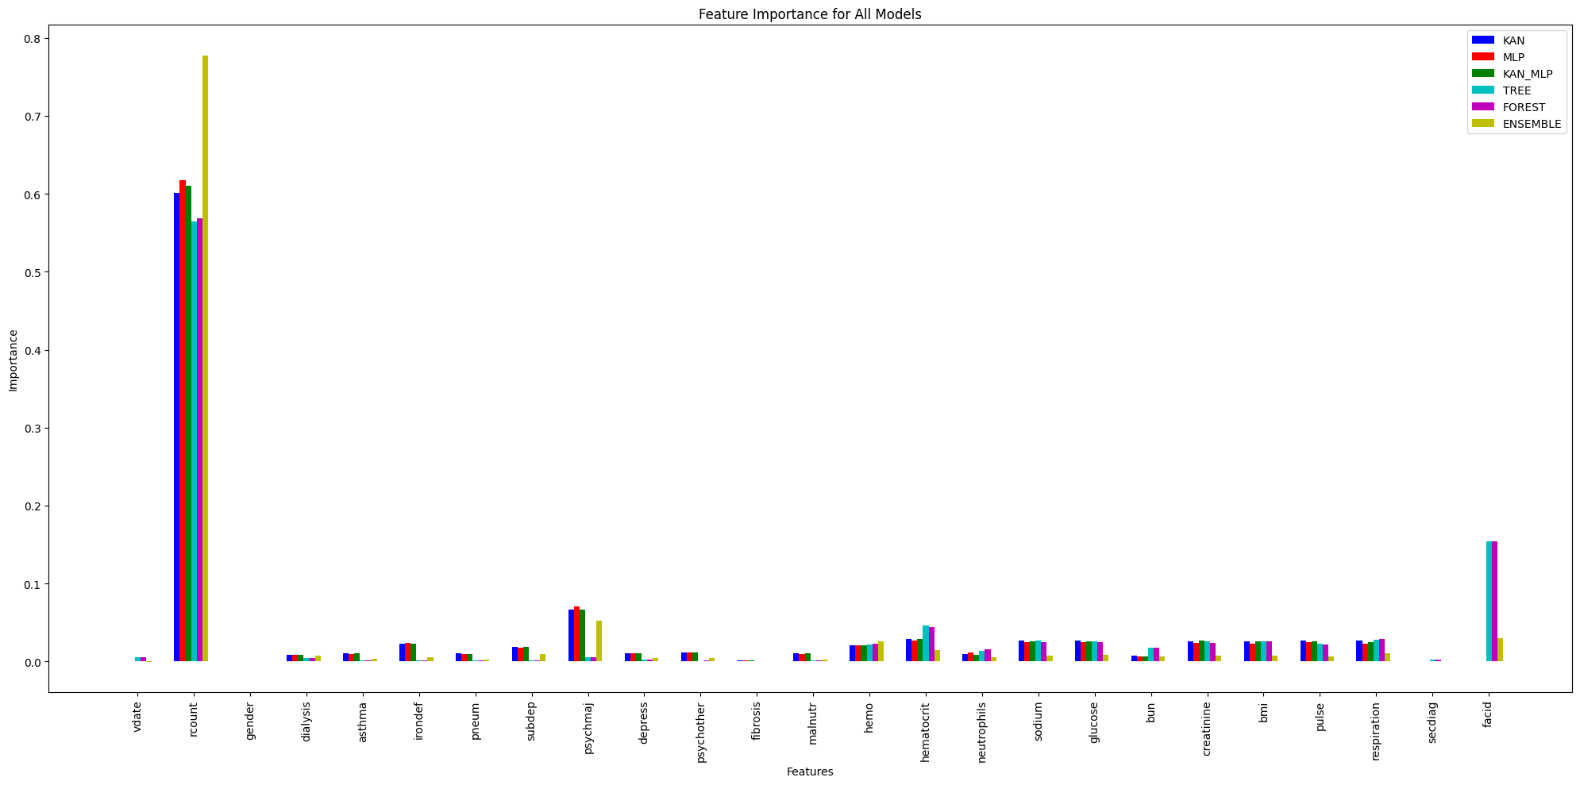
Feature Importance

Slide 21
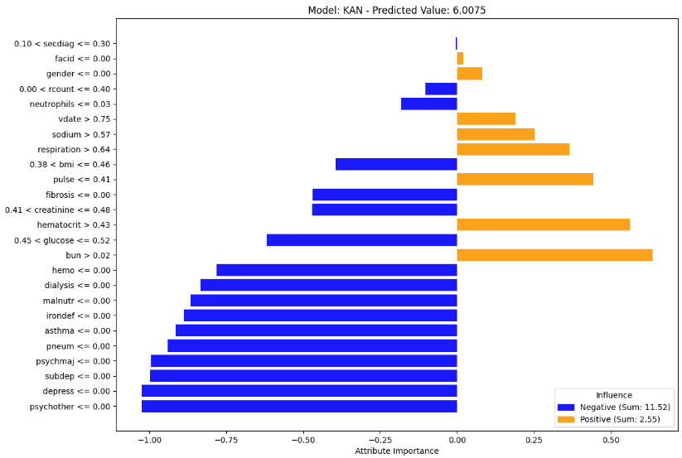
LIME

Slide 22
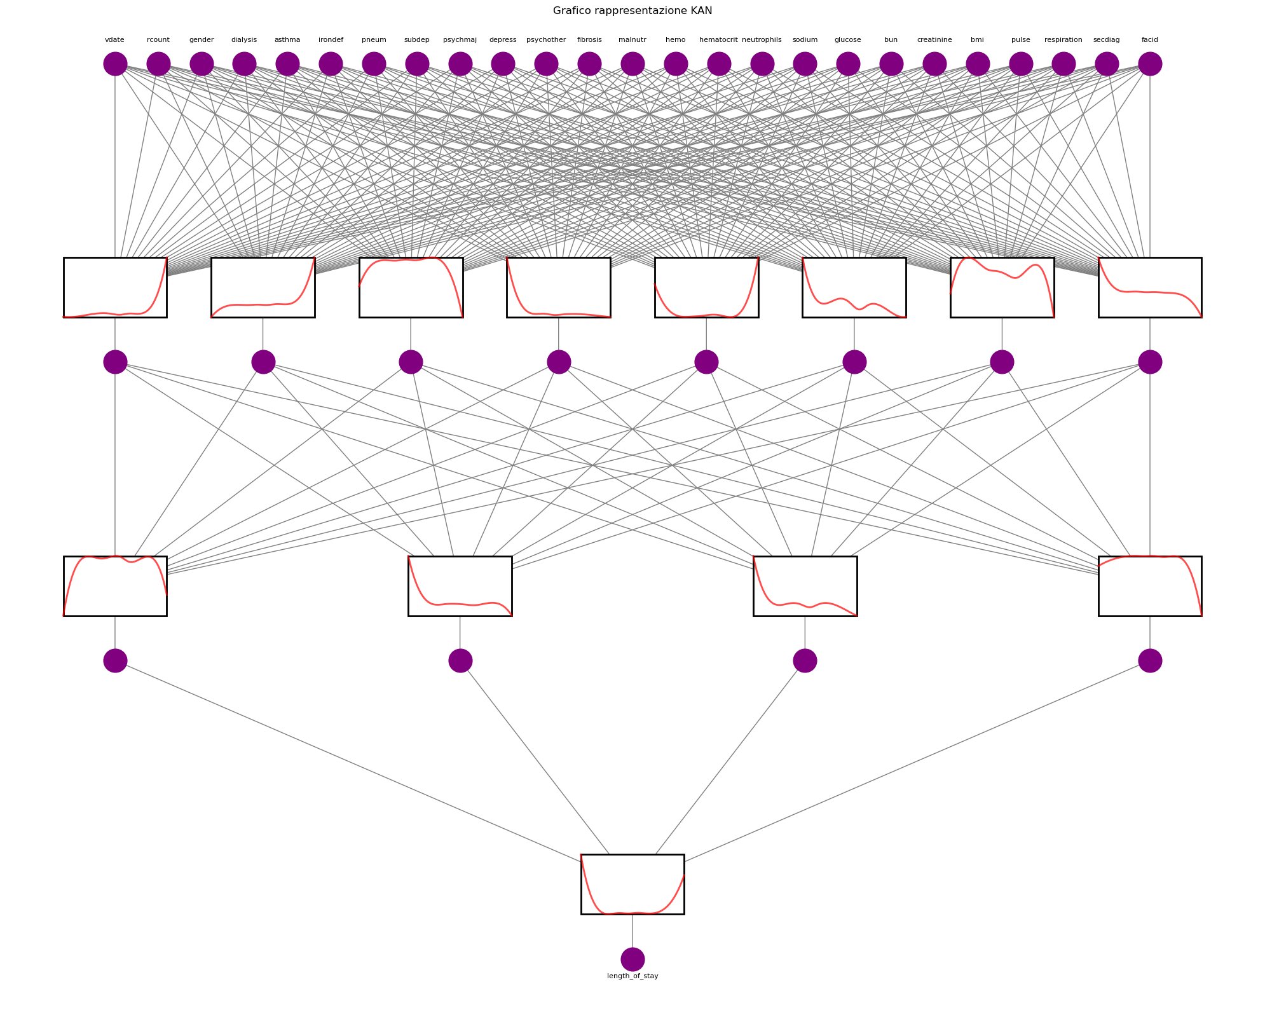
Grafo dei livelli
Questo diagramma permette di visualizzare le funzioni spline che mappano gli input di ogni livello in output e che, una volta composte, generano la predizione del modello.

Slide 23
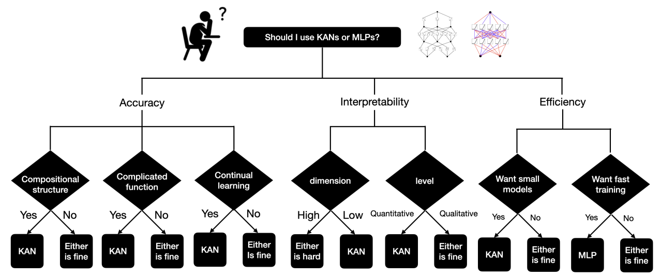
Conclusioni

Slide 24
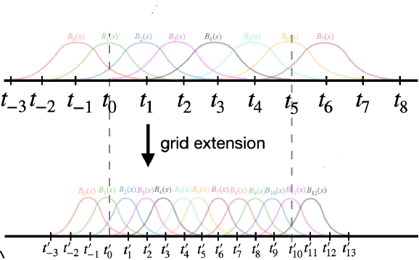
Sviluppi futuri del progetto
Implementare la grid extension, una tecnica che permette alle KAN di cambiare dinamicamente la dimensione della griglia, raffinando le sue predizioni
Rivisitare le architetture allo stato dell’arte (reti convolutive, Transformers, LLM,...) introducendo livelli DenseKAN
Testare le KAN su dataset di dimensioni maggiori
Implementare il pruning automatico basato sul peso delle spline

Slide 25
Grazie per l’attenzione!
Q&A time

